Slide 1
Совместное заседание Комиссии РСПП по индустрии здоровья, Комиссии РСПП по фармацевтической и медицинской промышленности, Комитета ТПП РФ по предпринимательству в здравоохранении и медицинской промышленности
Предложения по совершенствованию нормативной базы по обращению медицинских изделий
Президент Ассоциации Здравмедтех А.В. Ручкин
Москва, 26 июля 2018 г.

Slide 2
Рынок медицинских изделий
Основные объемы рынка по-прежнему напрямую зависят от бюджетного финансирования медицинских организаций. В среднесрочной перспективе (ближайшие 2-3 года) сложившаяся ситуация кардинальным образом не изменится.
Правительством РФ принято решение о “заморозке бюджета” на три года на уровне 2016 года. Вследствие этого, можно предполагать, что роста финансирования здравоохранения вплоть до 2019 года не будет.
 | Ед. изм. | 2015 год | 2016 год | 2017 год прогноз
Объем рынка МИ РФ | млрд руб. | 223,2 | 245,5 | 255,3
Доля отечественных МИ | % | 18,8% | 20,2% | Около 20%
Объем импорта МИ | млрд руб. | 181,2 | 196,4 | 206,3
Объем производства МИ | млрд руб. | 45,7 | 52,8 | 53,0
Объем экспорта МИ | млрд руб. | 4,2 | 4,4 | 4,0

Slide 3
Один из путей помощи правительства производителям медицинских изделий- совершенствование нормативной базы по обращению медицинских изделий
Не принят закон “Об обращении медицинских изделий”.
Процесс регистрации новых изделий и внесение изменений в регистрационное досье остается очень длительным.

Slide 4
способЫ подтверждЕНИЯ годностИ изделия к размещению на рынке В ЗАРУБКЖНЫХ СТРАНАХ

Slide 5
Требования к этапам государственного регулирования, разработанные членами целевой группы глобальной гармонизации (данные ВОЗ)
Страна | Дорыночный контроль | Размещение на рынке |  | Послерыночный надзор
 | Контроль МИ, инструменты признания готовности МИ к размещению на рынке | Контроль организации, поставляющей МИ | Контроль рекламы | Послепродажные обязательства поставщика. Примеры основных требований.
Австралия | Номер в реестре Австралии (ARTG) | Идентификация организации (ENTID) | Основные требования: Запрещение рекламы до получения разрешения о представлении изделия на рынок. Запрещение любой вводящей в заблуждение или фальшивой рекламы | 1.Информирование о проблеме 2.Регистрация распределения имплантов 3.Регистрация продаж 4.Процедура отзыва 5.Обработка жалоб.
Канада | Лицензия на изделие | Лицензия организации
Европейский союз | Знак соответствия(CE) | Регистрация ответственного лица
Япония | Shounin (разрешение) или Todokede (регистрация) | Seizo-Gyo (лицензия производителя) Yunyu Hanbai-Gyo (лицензия на импорт) Hanbai Todoke (разрешение на продажу)
США | Письмо-одобрение (РМА) или Свидетельство на сбыт продукции (51ОК) | Регистрация организации

Slide 6
Управление по контролю качества пищевых продуктов и лекарственных препаратов (FDA)
Страна | США США
Дата создания | 1906
Предшествующие ведомства | Food, Drug, and Insecticide Administration (July 1927 - July 1930) Bureau of Chemistry, USDA (July 1901 - July 1927) Division of Chemistry, USDA (основано в 1862)
Вышестоящее ведомство | Министерство здравоохранения и социальных служб США
Штаб-квартира | White Oak, Maryland
Число сотрудников | 14 824 (2010)
Годовой бюджет | 4,36 млрд долларов (2012)

Slide 7
Евросоюз
Нотифицированные органы
Нестерильные изделия низких степеней риска выпускаются уведомительным характером при наличии у производителя сертифицированной по EN 13 485 системы менеджмента качества

Slide 8
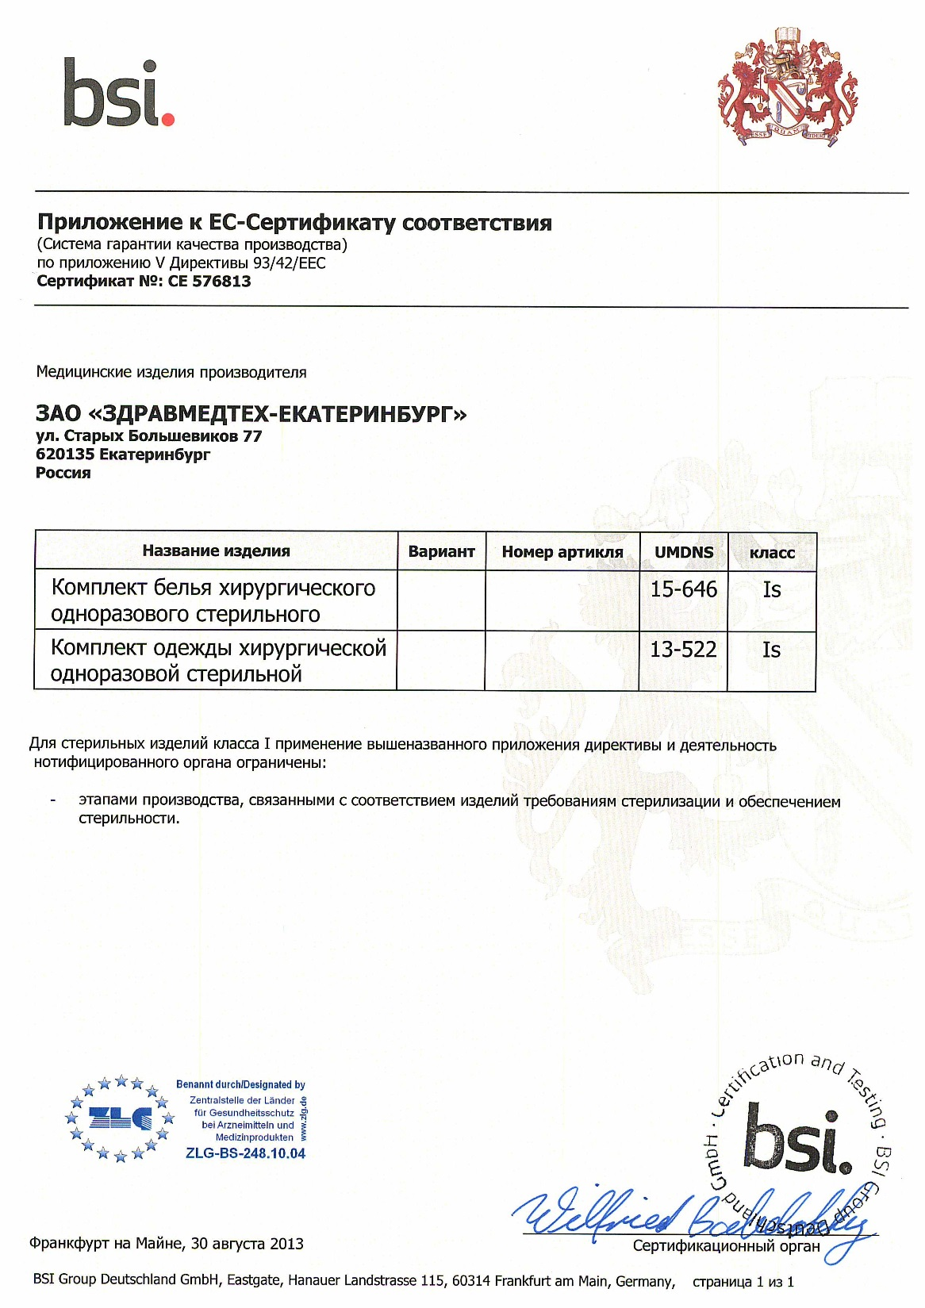

Slide 9
Система качества СССР
ГОСТ на изделие
Несоблюдение ГОСТ преследовалось по закону
ГОСТ на изделие устанавливал технические требования к изделию – размеры, материалы,
из которых изготавливалось изделие, упаковка, методы контроля и т.д.
На настоящий момент в РФ применение ГОСТ является добровольным.

Slide 11
Федеральный закон «Об обращении медицинских изделий (ПРОЕКТ)
Глава 1. Общие положения
Статья 1. Предмет регулирования настоящего Федерального закона
Статья 2. Законодательство Российской Федерации в сфере обращения медицинских изделий
Статья 3. Основные понятия, используемые в настоящем Федеральном законе
Глава 2. Полномочия федеральных органов исполнительной власти при обращении медицинских изделий
Статья 4. Полномочия федеральных органов исполнительной власти при обращении медицинских изделий
Глава 3. Государственная регистрация медицинских изделий
Статья 5. Обращение медицинских изделий на территории Российской Федерации
Статья 6. Номенклатурная классификация медицинских изделий
Статья 7. Оценка соответствия, экспертиза качества, эффективности и безопасности медицинских изделий 1
Статья 8. Государственный реестр медицинских изделий и организаций (индивидуальных предпринимателей), осуществляющих производство (изготовление) медицинских изделий
Глава 4. Производство (изготовление) медицинских изделий
Статья 10. Требования к разработке, производству (изготовлению) медицинских изделий
Глава 5. Гражданский оборот медицинских изделий
Статья 11. Ввоз медицинских изделий на территорию Российской Федерации
Статья 12. Вывоз медицинских изделий с территории Российской Федерации
Статья 13. Реклама медицинских изделий
Статья 14. Реализация медицинских изделий
Статья 15. Ограничения, налагаемые на субъекты обращения медицинских изделий
Статья 16. Транспортировка и хранение медицинских изделий
Статья 17. Монтаж и наладка медицинских изделий
Статья 18. Требования к применению (эксплуатации) медицинских изделий
Статья 19. Техническое обслуживание и ремонт медицинских изделий
Статья 20. Утилизация и уничтожение медицинских изделий
Глава 6. Государственный контроль за обращением медицинских изделий
Статья 21. Государственный контроль за обращением медицинских изделий
Статья 22. Порядок осуществления мониторинга безопасности медицинских изделий
Статья 23. Обязанности субъектов обращения медицинских изделий при осуществлении мониторинга безопасности медицинских изделий
Статья 24. Приостановление применения, изъятие из обращения, возобновление применения медицинских изделий
Глава 7. Ответственность субъектов обращения медицинских изделий
Статья 25. Ответственность за нарушение требований настоящего Федерального закона
Статья 26. Возмещение вреда, причиненного жизни и здоровью граждан вследствие эксплуатации и применения медицинских изделий
Глава 8. Заключительные положения
Статья 27. Порядок вступления в силу настоящего Федерального закона

Slide 12
Правила регистрации и экспертизы безопасности, качества и эффективности медицинских изделий
Документ ЕАЭС, статус – действующий
II .Процедуры регистрации и экспертизы медицинского изделия
17. Заявитель представляет в уполномоченный орган (экспертную организацию) референтного государства следующие документы………

Slide 13
ПРИЛОЖЕНИЕ № 8 к Правилам регистрации и экспертизы безопасности, качества и эффективности медицинских изделий ИЗМЕНЕНИЯ, вносимые в регистрационное досье медицинского изделия в период действия регистрационного удостоверения и не требующие новой регистрации
1. Сведения о заявителе, включая сведения о реорганизации юридического лица, о изменении его наименования или фамилии, имени, адреса места жительства индивидуального предпринимателя
2. Наименование медицинского изделия
3. Состав принадлежностей, комплектующих и (или) расходных материалов
4. Показания по применению, области применения, противопоказания, побочные эффекты
5. Сведения о производителе медицинского изделия
6. Спецификация производителя или технические условия (при наличии), которым соответствует медицинское изделие, и (или) эксплуатационная документация медицинского изделия

Slide 14
Правила регистрации и экспертизы безопасности, качества и эффективности медицинских изделий
Документ ЕАЭС, статус – действующий
IV. Экспертиза при внесении изменений в регистрационное досье медицинского изделия
Экспертиза вносимых изменений в регистрационное досье медицинского изделия проводится в референтном государстве и включает в себя оценку полноты, комплектности и правильности оформления документов, оценку влияния вносимых изменений на безопасность, эффективность и качество медицинских изделий, путем проведения специализированной экспертизы и аналитической экспертизы (при необходимости) в соответствии с вносимыми изменениями. ……

Slide 15
Постановление Правительства РФ №1416
В последнюю редакцию внесли многие предложенные общественностью изменения
Большое спасибо!
Однако
ПРИЛОЖЕНИИ № 8 к Правилам регистрации и экспертизы безопасности, качества и эффективности медицинских изделий ЕЭК ИЗМЕНЕНИЯ, вносимые в регистрационное досье медицинского изделия в период действия регистрационного удостоверения и не требующие новой регистрации
6. Спецификация производителя или технические условия (при наличии), которым соответствует медицинское изделие, и (или) эксплуатационная документация медицинского изделия
Этот пункт в новую редакцию постановления опять не попал

Slide 16
Постановление Правительства РФ №1416
37. К изменениям, вносимым в документы, содержащиеся в регистрационном досье, не требующим проведения экспертизы качества, эффективности и безопасности медицинского изделия, относятся:
а) изменение сведений о заявителе………
б) изменение сведений о лице, на имя которого может быть выдано регистрационное удостоверение …..
г) изменение наименования медицинского изделия в случае, если не изменились свойства и характеристики, влияющие на качество, эффективность и безопасность медицинского изделия, или совершенствуются его свойства и характеристики при неизменности функционального назначения и (или) принципа действия, предусматривающее:
-добавление (исключение) принадлежностей медицинского изделия или изменение их наименования;
-указание, изменение и исключение товарного знака и иных средств индивидуализации медицинского изделия;
-изменение количества единиц медицинского изделия или его составных частей, комплектующих, указанных в приложении к регистрационному удостоверению;
- указание или исключение вариантов исполнения (моделей) медицинского изделия;
- изменение маркировки и (или) упаковки медицинского изделия;
д) изменение производителем (изготовителем) медицинского изделия сроков действия документов, содержащихся в регистрационном досье;
е) изменение информации об уполномоченном представителе производителя (изготовителя) медицинского изделия.

Slide 17
Постановление Правительства РФ №1416
38. Для внесения в документы, содержащиеся в регистрационном досье, изменений, указанных в пункте 37 настоящих Правил, заявитель не позднее чем через 30 рабочих дней со дня изменения соответствующих данных представляет (направляет) в регистрирующий орган:……….
г) документы производителя и (или) организаций, осуществляющих проведение технических испытаний, токсикологических исследований, клинических испытаний (результаты соответствующих испытаний), подтверждающие, что внесение заявленных изменений не влечет изменения свойств и характеристик, влияющих на качество, эффективность и безопасность медицинского изделия, или совершенствует свойства и характеристики при неизменности функционального назначения и (или) принципа действия медицинского изделия;
39. Внесение изменений в документы, указанные в подпунктах "в" и "г" пункта 10 настоящих Правил (тех. документация и эксплуатационная документация) (за исключением случаев, указанных в подпункте "г" пункта 37 настоящих Правил), осуществляется по результатам экспертизы качества, эффективности и безопасности медицинского изделия, проведенной в порядке, аналогичном порядку проведения экспертизы качества, эффективности и безопасности медицинского изделия в целях его государственной регистрации в соответствии с пунктом 21 настоящих Правил, в случае если регистрирующим органом по результатам проверки полноты и достоверности сведений, содержащихся в представленных документах, установлено, что внесение заявленных изменений влечет изменение свойств и характеристик, влияющих на качество, эффективность и безопасность медицинского изделия, или совершенствует его свойства и характеристики при неизменности функционального назначения и (или) принципа действия медицинского изделия

Slide 18
ПРЕДЛОЖЕНИЯ
.
1. Максимально упростить процесс регистрации.
2.Рассмотреть возможность передачи в целях регистрации экспертизы МИ низких классов риска в аккредитованную негосударственную экспертную организацию (например СРО).
3.Обратиться в ФОИВ с предложением принять закон РФ «ОБ ОБРАЩЕНИИ МЕДИЦИНСКИХ ИЗДЕЛИЙ»
4. Обратиться в ФОИВ с предложением ввести обязательные требования к качеству медицинских изделий в виде перечня стандартов как приложение к закону РФ «ОБ ОБРАЩЕНИИ МЕДИЦИНСКИХ ИЗДЕЛИЙ»..

